Slide 1


Language Models:
After the Transformer
Dongwook Choi
Language & AGI Lab, Yonsei University
2025. 06. 17

Slide 2
Contents
Transformer
Natural Language Understanding & BERT
Natural Language Generation & GPT
최근의 Language Models
실습 코드
https://drive.google.com/file/d/1ktzWde-tsCOr22gW9A53YDX7KWMs_2tp/view?usp=sharing

Slide 3
Transformer

Slide 4
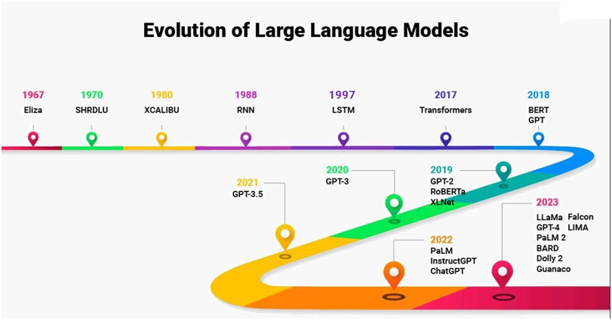
Transformer
Transformer 이후, 언어 모델의 성능과 기술은 빠르게 발전.

Slide 5
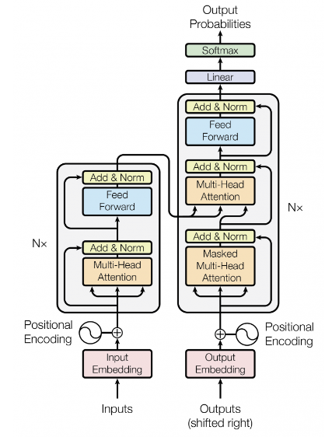
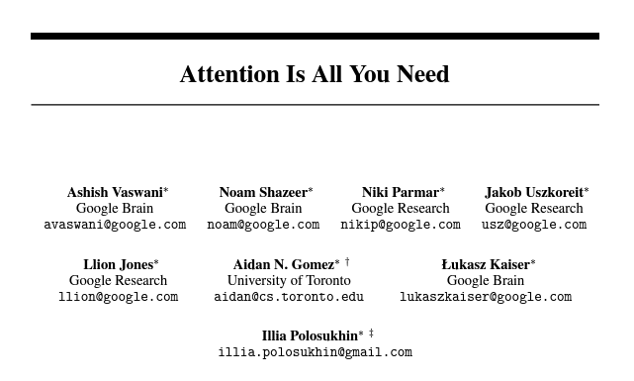
Transformer
- Attention Is All You Need (2017)
Notes:
Attention mechanism 만으로 순수하게 학습과 추론이 가능함을 보였음

Slide 6
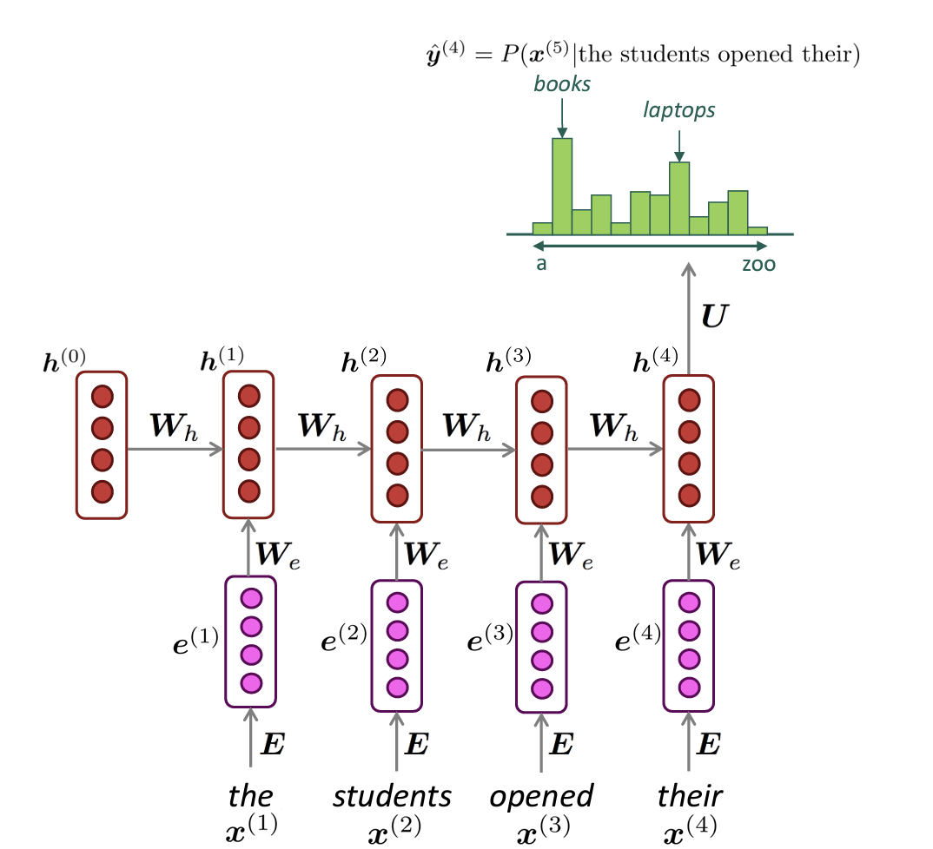
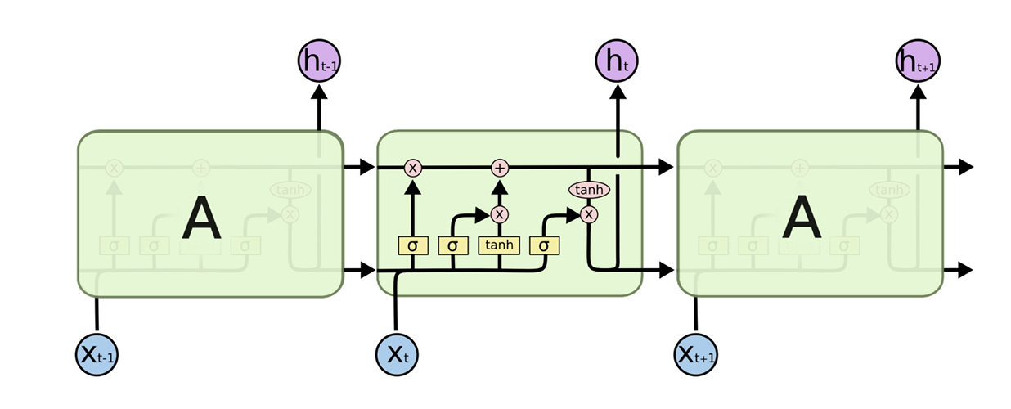
Recap: RNN, LSTM
단일 cell로 구성된 언어 모델
순차적인 연산을 통해 sequential data 처리
- Learning representations by back-propagating errors (1986)
- Long Short-Term Memory (1997)

Slide 7
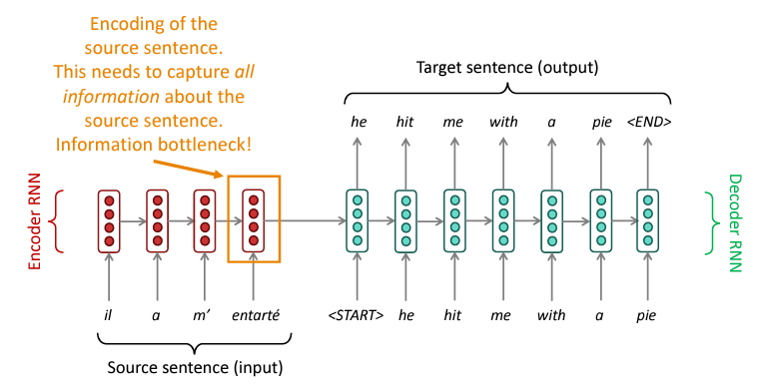
Recap: Seq2Seq
Encoder
Decoder
- Sequence to Sequence Learning with Neural Networks (2014)

Slide 8
Recap: Seq2Seq
Encoder – Decoder 구조의 언어 모델
기존 RNN과는 달리 input sequence 전체의 정보(맥락)를 통해 output sequence를 생성할 수 있음
- Sequence to Sequence Learning with Neural Networks (2014)

Slide 9
Recap: the bottleneck problem
마지막 hidden state vector(=context vector)는 input sequence의 모든 정보를 포함하고 있음
하지만, hidden state vector의 크기는 고정이므로, input sequence가 길어질수록 병목 현상
- Sequence to Sequence Learning with Neural Networks (2014)

Slide 10
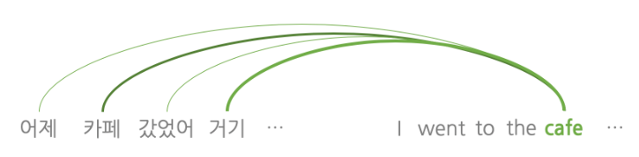
Recap: Attention
번역(출력) 시에 문장의 특정 부분에 집중(Attention)하는 방법 사용
번역(Machine translation) 예시
“어제 카페 갔었어 거기 사람 많더라”
‘cafe’라는 단어를 생성하기 위해 유사도가 높은 ‘카페’, ‘거기’ 등의 단어에 Attention 하여 단어를 생성한다.
- Neural Machine Translation by Jointly Learning to Align and Translate (2014)

Slide 11
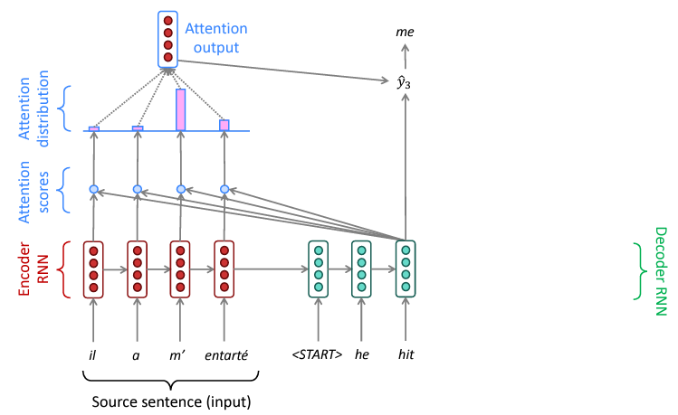
Recap: Attention

Slide 12
Transformer
Encoder-Decoder 구조의 architecture
Input sentence 내에 존재하는 단어들 간의 상호작용만으로 표현을 학습하는 Self-Attention Mechanism을 사용하는 모델
Encoder
Decoder
- Attention Is All You Need (2017)

Slide 13
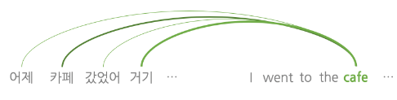
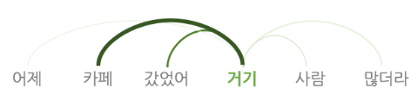
Transformer – Self-Attention
Attention은 input sequence에서 유사성이 높은 단어를 참조하는 과정
Self-Attention은 input sequence 문장 내에서 각 단어 간 유사성(관계)을 파악하는 과정
사람은 문맥 상 ‘거기’는 ‘카페’를 의미한다는 것을 쉽게 파악할 수 있음

Slide 14
Transformer – Multi-head Attention
Attention Head 1 – 단어의 문맥적 관계에 Attention
Attention Head 2 – 단어의 시제에 Attention
Attention Head 3 – 명사에 Attention
즉, 문장 내 다양한 측면의 정보를 파악하기 위해 Self-Attention 을 여러 번 수행하는 것

Slide 15
Transformer – Positional Encoding
하지만, Self-Attention mechanism 자체는 input sequence의 순서를 고려하지 않음
→ 이를 해결하기 위해, 각 단어의 위치 정보를 담은 벡터(positional encoding)를 입력에 더함

Slide 16
Transformer – Decoder
Decoder..?
Transformer의 Encoder를 통해 Natural Language Understanding 능력을 학습함
기존 Encoder-Decoder 구조에선, Decoder를 통해 생성을 담당 🡪 Transformer의 Decoder는 Encoder의 natural language 이해 능력을 어떻게 활용할까?
Notes:
짜잔 사실 지금까지 다룬 내용은 Encoder였답니다

Slide 17
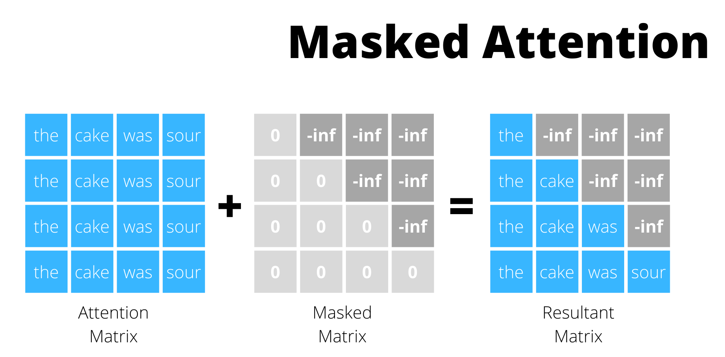
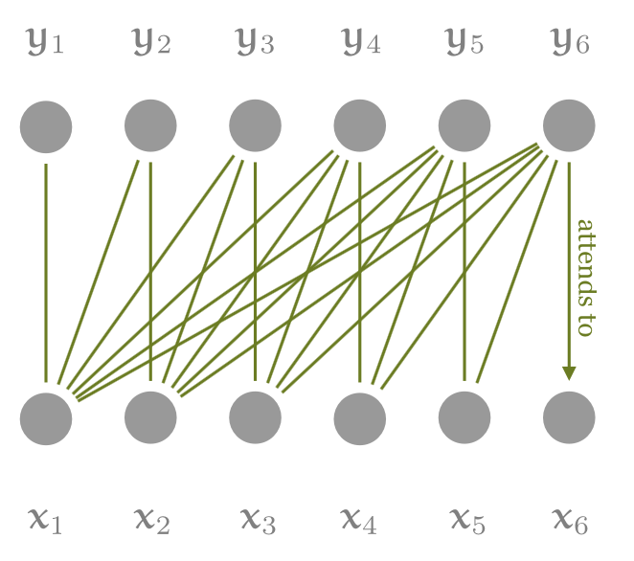
Transformer – Masked Attention
“The cake was sour” 이라는 문장을 학습한다고 할 때, 각 단어 생성 시 미래의 단어는 볼 수 없도록 했음(ex. ”was” 생성 시 “the“, “cake” 만 input으로 받고, “sour”는 받지 않음)
🡪 Next Token Prediction
Notes:
짜잔 사실 지금까지 다룬 내용은 Encoder였답니다

Slide 18
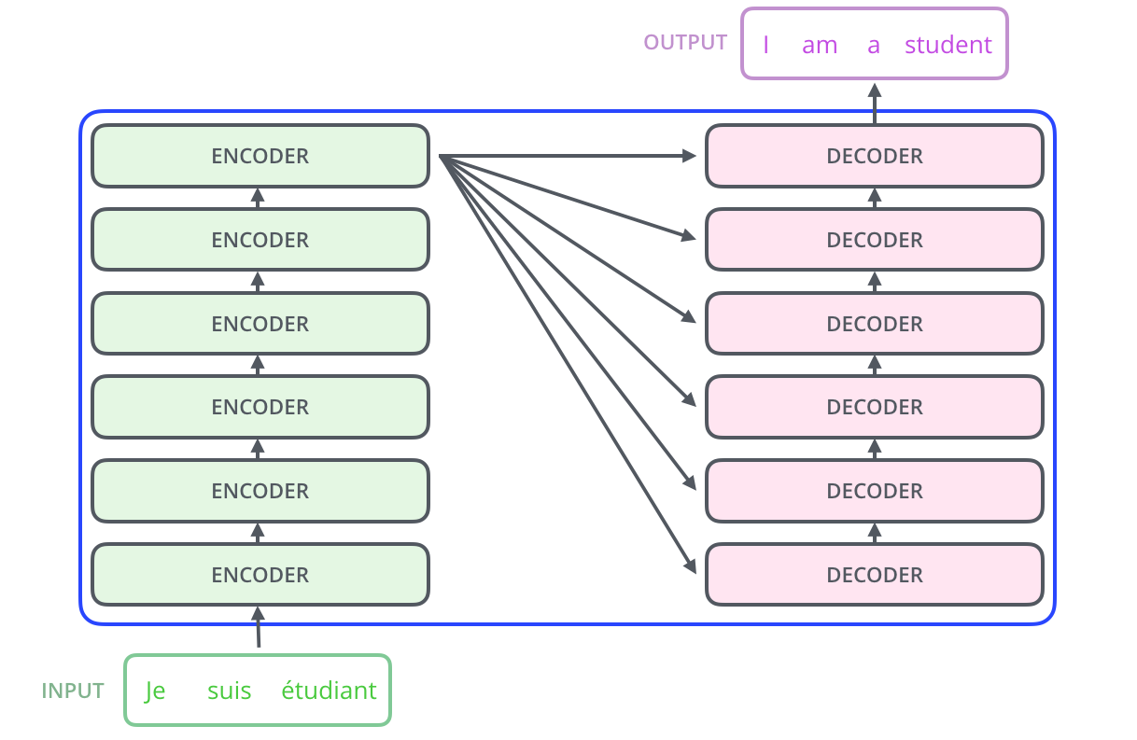
Transformer – Decoder
Next Token Prediction 과정 중에, encoder에서 학습한 단어의 representation을 전달받음
Notes:
짜잔 사실 지금까지 다룬 내용은 Encoder였답니다

Slide 19
Transformer
Attention mechanism으로 Long-range dependency
(멀리 있는 단어에도 attention하여 참조할 수 있다.)
Self-Attention mechanism을 통해 RNN처럼 순차적으로 입력을 처리하지 않고, positional encoding을 통해 순서를 표현해 input sequence의 모든 단어(토큰)를 병렬적으로 연산
Multi-head Attention을 통해 문장 내에서 더 많은 정보를 얻을 수 있음
Next Token Prediction을 통해 natural language generation을 학습
Decoder에서 Encoder의 representation을 참고해 natural language generation에도 적용
🡪 자연어에 대한 강력한 이해를 바탕으로 다양한 Tasks에 적용이 가능

Slide 20

Hugging Face 이용 Transformer 실습
Hugging Face Transformers 란?
Transformer 계열의 여러 모델을 쉽게 사용할 수 있도록 여러 기능을 제공하는 라이브러리
실습 내용
HuggingFace Transformers 라이브러리 설치 및 사용법 익히기
여러 NLP Task를 직접 수행해보기
Notes:
Huggingface transformers는 손쉽게 transformer model을 테스트해볼 수 있는 것

Slide 21
Hugging Face란?
Hugging Face는 대규모 사전학습 모델(Pretrained Models)을 누구나 쉽게 사용할 수 있도록 API, Library, dataset, model hub, spaces, community 등을 제공하는 플랫폼
주소
Main homepage: https://huggingface.co/
Notes:
Huggingface transformers는 손쉽게 transformer model을 테스트해볼 수 있는 것

Slide 22
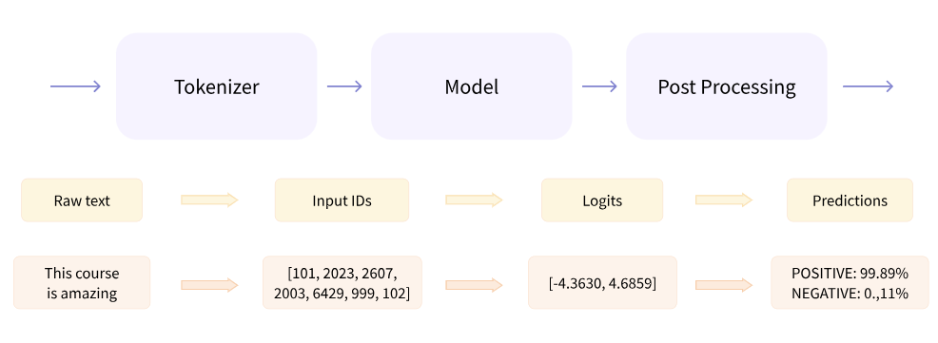

Hugging Face - Pipeline
Notes:
Huggingface transformers는 손쉽게 transformer model을 테스트해볼 수 있는 것

Slide 23
Hugging Face - Pipeline
Pipeline
<Parameters>
Task
Model
Device
…
Notes:
Huggingface transformers는 손쉽게 transformer model을 테스트해볼 수 있는 것

Slide 24
Natural Language Understanding
& BERT

Slide 25
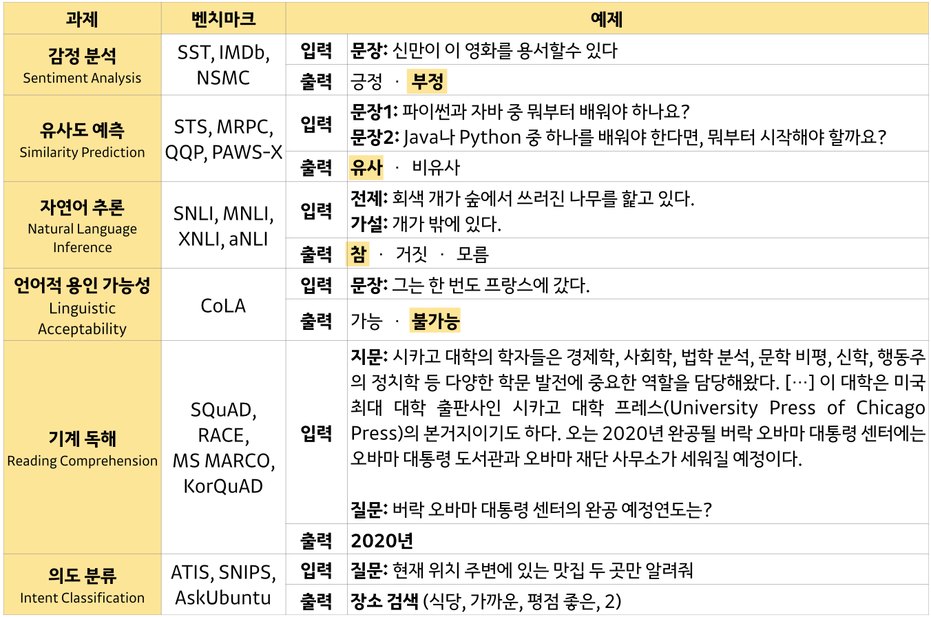
Natural Language Understanding (NLU)
자연어 처리 (NLP) = 자연어를 이해하는 과정 (NLU) + 자연어를 생성하는 과정 (NLG)

Slide 26
Transformer – Encoder
Transformer의 Encoder가 Natural Language Understanding에 적합한 architecture
즉, Natural Language를 이해해서 의미를 추출하고 context를 반영한 표현을 만드는 데에 최적화 되어있다
이러한 Encoding 능력을 극대화해보자!
🡪 BERT
Encoder
Notes:
짜잔 사실 지금까지 다룬 내용은 Encoder였답니다

Slide 27

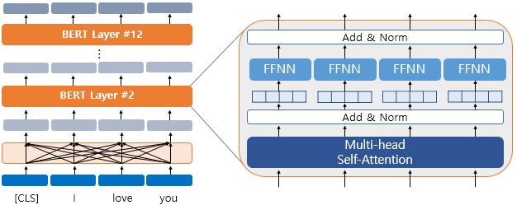
BERT
2018년 구글이 공개한 Pre-trained 언어 모델
Transformer 구조에서 Encoder만 사용한 형태
NLU 태스크에 적합한 형태
Encoder
- BERT: Pre-training of Deep Bidirectional Transformers for Language Understanding (2018)

Slide 28
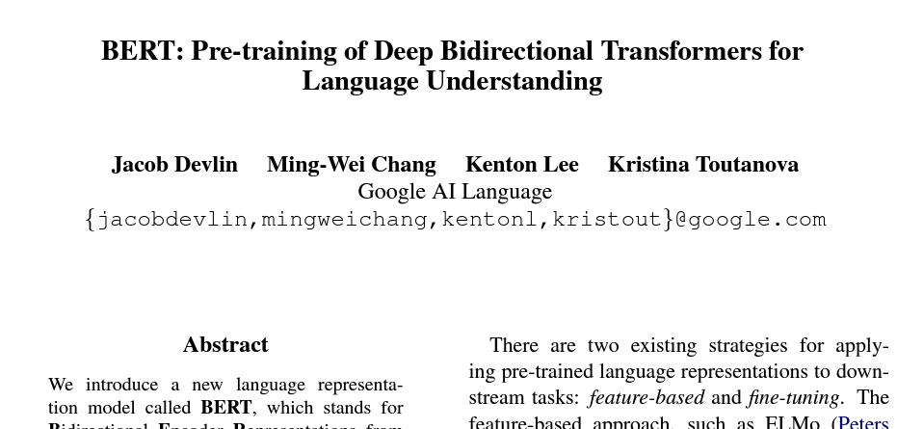
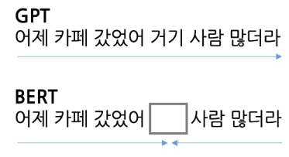
BERT
Input sequence를 양방향(Bidirectional)으로 학습하여 문맥 이해에 특화

Slide 29
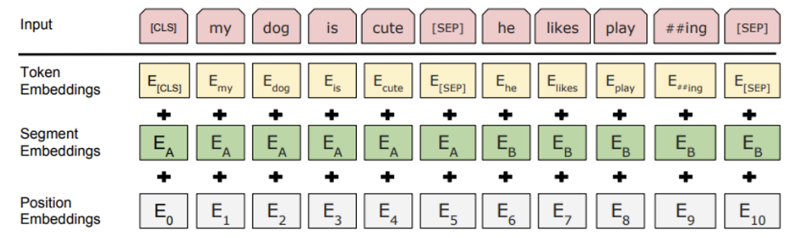
BERT (Data Preprocessing)
Input sequence를 Token embedding + Segment embedding + Position Embedding으로 표현

Slide 30
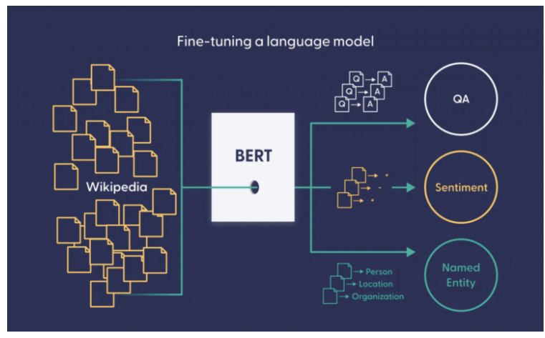
BERT
Wikipedia + Book (약 33억 개 데이터 학습) 🡪 어떻게 가공했을까? (e.g. labeling)

Slide 31
BERT (Masked Language Model)
Input sequence의 일부 단어를 random하게 Masking 하고 해당 단어를 예측하도록 모델을 학습
해당 과정에서 문맥을 파악하는 능력이 학습됨
?
사람
Transformer
Encoder
Transformer
Encoder
어제
카페
갔었어
거기
[Mask]
많더라
어제 카페 갔었어 거기 사람 많더라

Slide 32
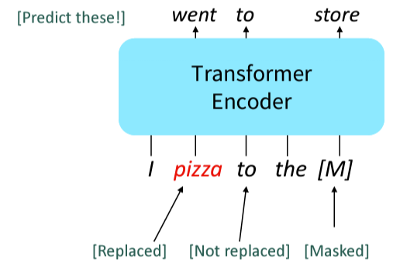
BERT (Masked Language Model)
또는 특정 단어를 random하게 다른 단어로 replace한 뒤 해당 단어를 예측하도록 학습
이러한 학습 과정을 통해 BERT는 문장의 문맥을 파악하는 능력을 학습하게 됨

Slide 33
BERT (Next Sentence Prediction)
주어진 두 문장이 이어지는 문장인지 판단하는 것을 통해 학습
이어진다 (IsNext: 0), 이어지지 않는다 (IsNotNext: 1)
즉, BERT는 두 문장 간의 관계를 파악하는 능력을 학습
Next sentence? Yes or No

Slide 34
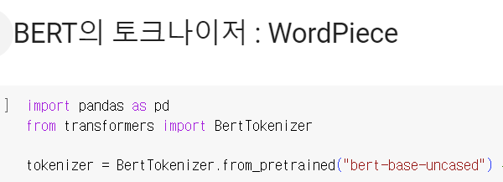
BERT 실습 (Tokenizer)
BERT의 Tokenizing 방식을 실습
Tokenizing - 입력된 텍스트를 모델에서 처리할 수 있는 데이터(숫자)로 변환하는 과정
Transformers 패키지를 사용하여 사용하고자 하는 모델의 Tokenizer를 load
사용하는 Tokenizer는 항상 맵핑 관계여야 함.
pre-train 시 사용했던 tokenizer는 ‘사과’를 10번으로 인코딩
만약 모델 사용 시 사용하는 tokenize가 ‘사과를 25번으로 인코딩 한다면?
🡪 ‘사과’라는 단어의 텍스트를 모델이 이해할 수 없다
Sub word Tokenization 방식 (WordPiece)
어떤 sub word로 나눴을 때, 언어모델의 예측 성능이 늘어나는가?
(unaffordable -> [“un”, “##afford”, “##able”] or [“un”, “##affordable”])
(## 🡪 중간 / 끝의 subword라는 것 알리기)

Slide 35
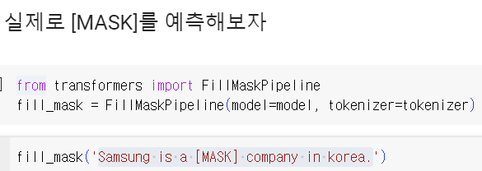
BERT 실습 (Masked LM)
BERT가 Masking된 토큰을 예측하는 방식을 실습

Slide 36
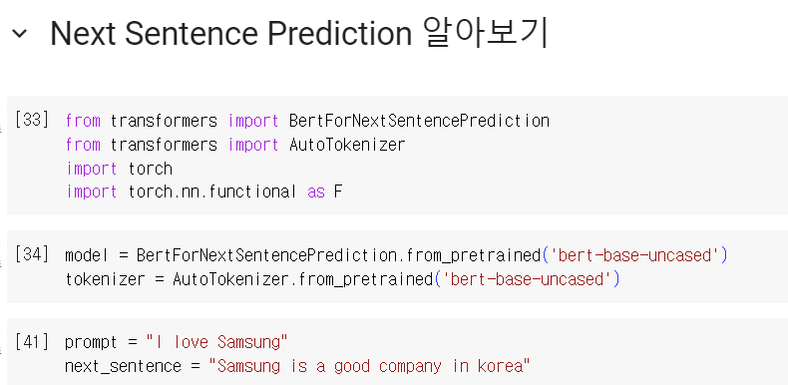
BERT 실습 (Next Sentence Prediction)
BERT가 두 개의 문장이 이어지는 문장인지 판단하는 방식을 실습

Slide 37
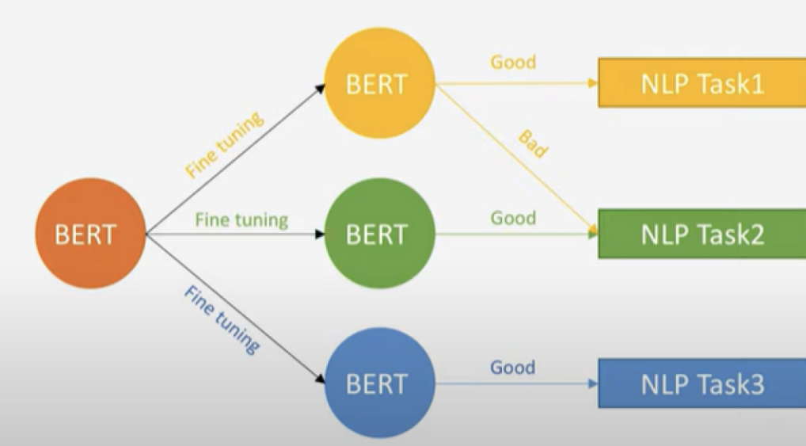
BERT 실습 (Fine-tuning)
앞서 설명한 방법을 통해 Pre-train 된 모델이 존재함
이를 각 task에 맞게 fine-tuning하여 사용

Slide 38
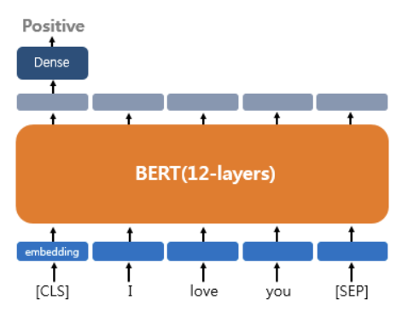
BERT 실습 (Fine-tuning)
문장 분류를 위한 Fine-tuning 예시
[CLS] 토큰의 출력층에 Dense Layer를 추가해서 분류에 대한 예측을 할 수 있게 됨

Slide 39
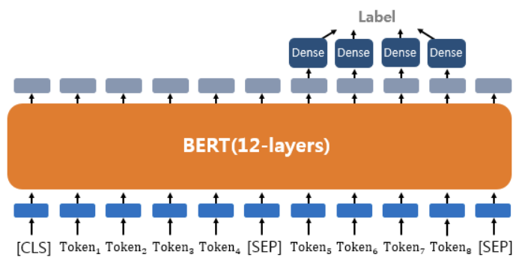
BERT 실습 (Fine-tuning)
QA(Question Answering)를 위한 Fine-tuning 예시
출력) 중력
입력 1 – 질문) 강우가 떨어지도록 영향을 주는 것은?
입력 2 - 문서) 기상학에서 강우는 대기 수증기가 응결되어 중력의 영향을 받고 떨어지는 것을 의미합니다.

Slide 40
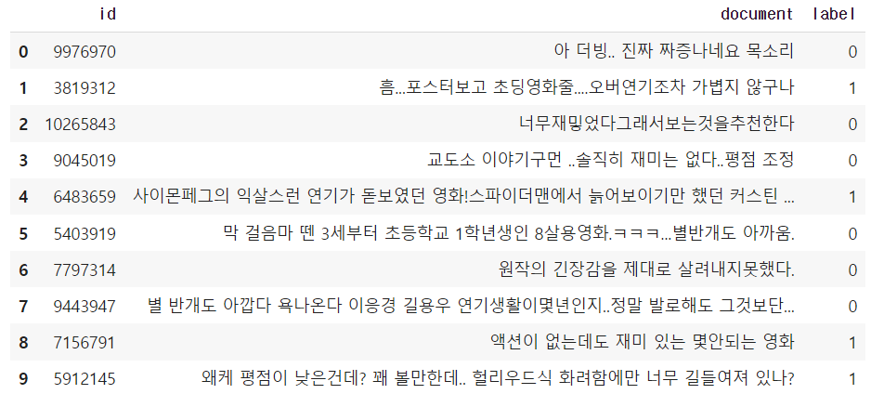
BERT 실습 (Fine-tuning)
BERT 기반 네이버 영화 리뷰 감성 분석 모델 Fine-tuning

Slide 41
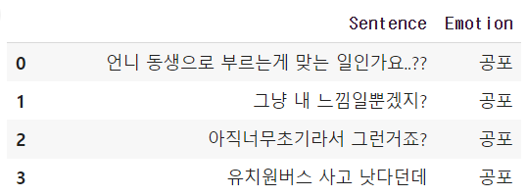
BERT 실습 (Fine-tuning)
BERT 기반 한국어 감정 분류 모델 Fine-tuning
klue-bert (한국어를 학습한 bert 모델)

Slide 42
Natural Language Generation
& GPT

Slide 43
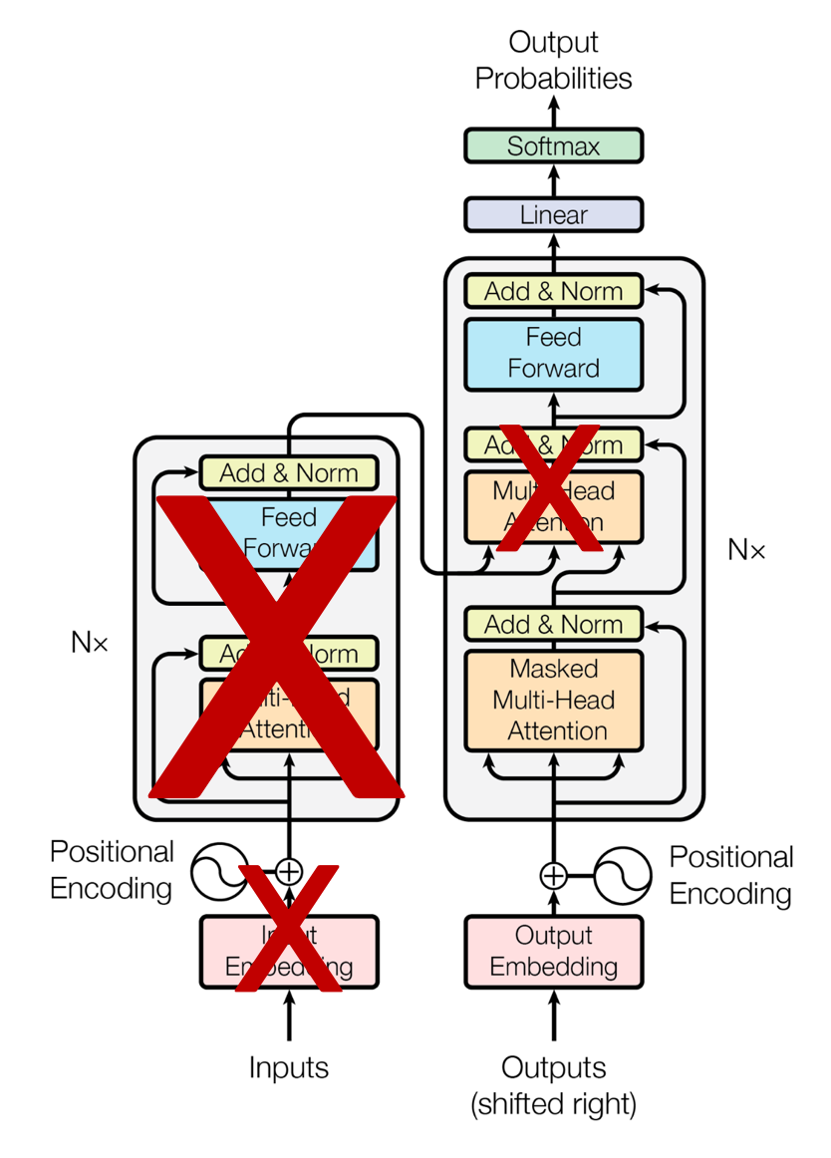

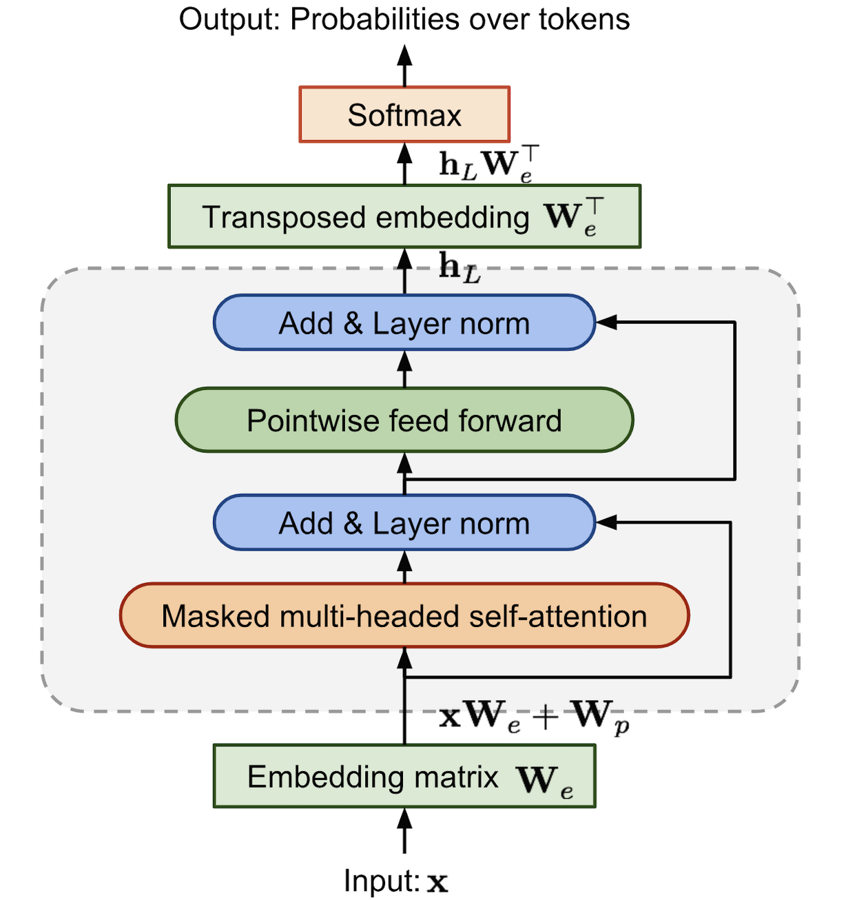
GPT
2018년 OpenAI가 공개한 Pre-trained 언어 모델
Transformer 구조에서 Decoder만 사용한 형태
Natural Language Generation에 적합한 architecture
Decoder

Slide 44
GPT (Causal Language Modeling)
Decoder only architecture이기 때문에, 미래 시점의 정보를 반영할 수 없음
따라서, 이전 단어들을 바탕으로 다음 단어를 예측하는 Next Token Prediction 방식으로 pre-training을 수행
?
어제
어제
카페
Transformer
Decoder
Transformer
Decoder
Transformer
Decoder
어제 카페 갔었어 거기 사람 많더라
<s>
<s>
어제

Slide 45
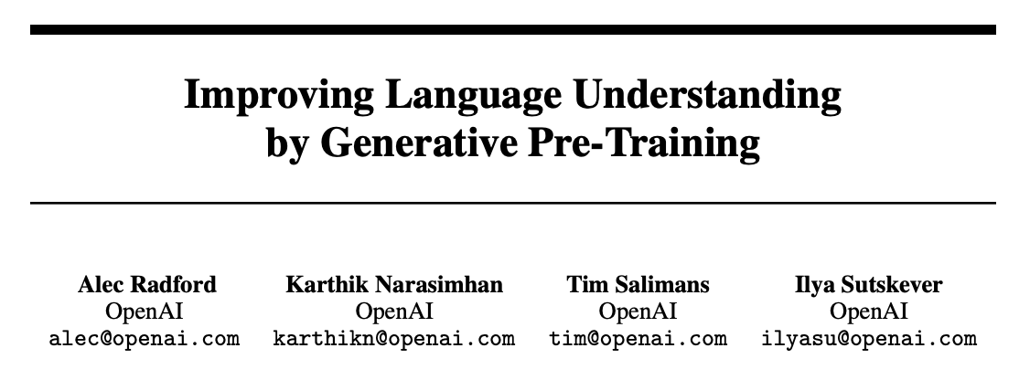
GPT-1
GPT-1은 Transformer Decoder 기반 Language Model을 Pre-training 후 Fine-tuning
또한, 현재 frontier model인 GPT-4o, o3 / o4 등의 GPT series의 출발점 역할을 하는 모델
모델의 크기(parameter 수)는 117M로 상대적으로 작은 모델의 크기로 인해 복잡한 언어 이해 및 생성 작업에는 한계를 보임
- Improving Language Understanding by Generative Pre-Training (2018)

Slide 46
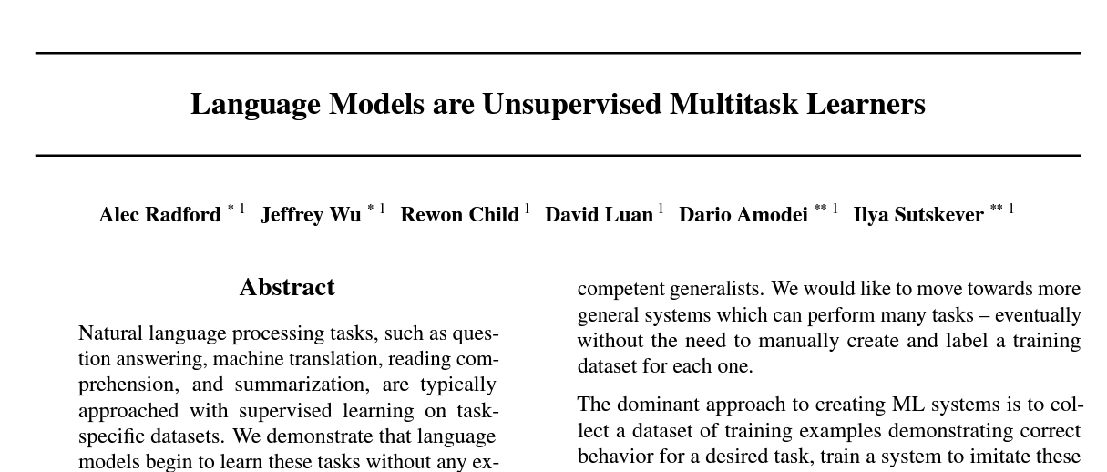
GPT-2
GPT-2는 GPT-1에 비해 parameter 수를 엄청나게 키워, GPT-1보다 더 긴 문맥을 이해하고, 좀더 일관된 문장을 생성할 수 있게 되었음
또한, 더욱 향상된 성능을 바탕으로, fine-tuning 없이 zero-shot setting에서 multitask를 수행할 수 있음을 제안
- Language Models are Unsupervised Multitask Learners (2019)

Slide 47
BERT vs GPT
Encoder-only vs Decoder-only
Bidirectional vs Unidirectional
Masked Token 복원 vs Next Token 생성
Fine-tuning 필요 vs Fine-tuning 없이 Multi-task 가능

Slide 48
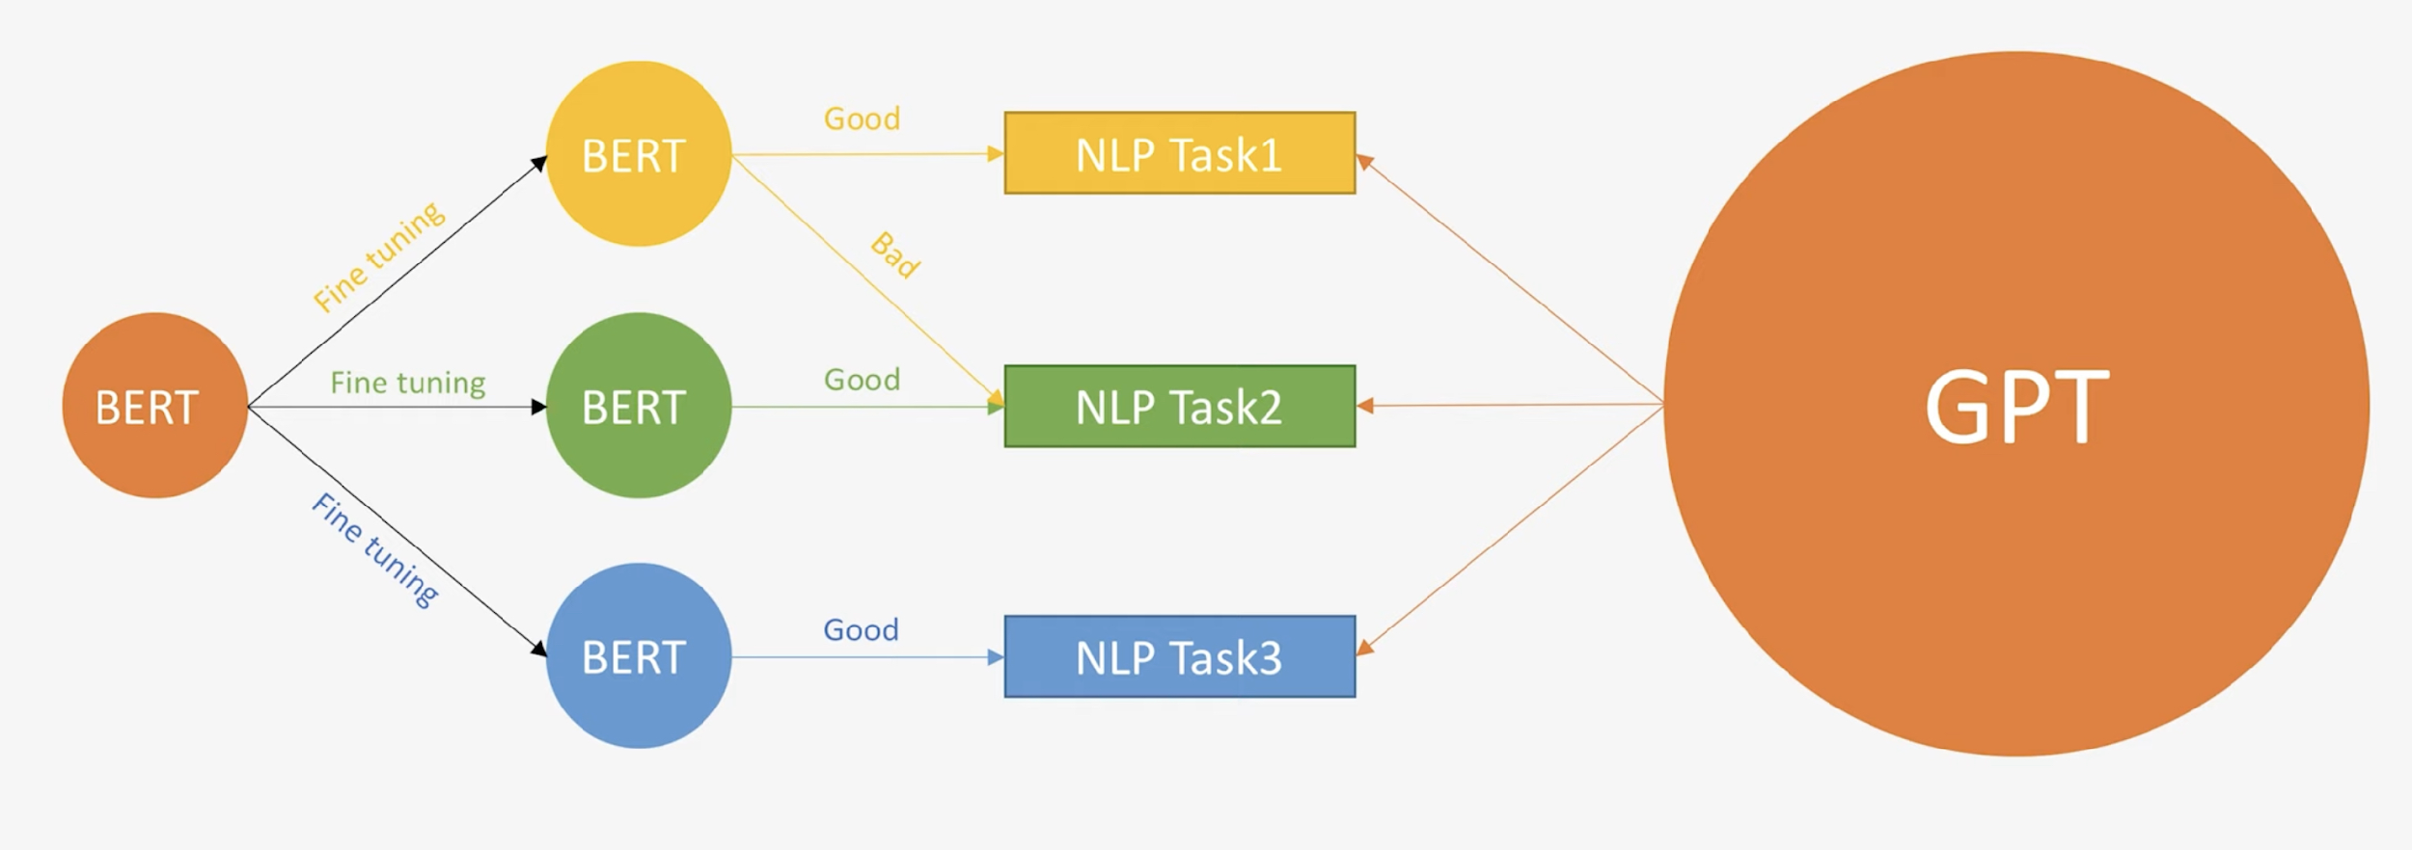
BERT vs GPT
즉, GPT는 task 별로 각기 다른 fine-tuning이 필요하지 않은 General한 모델
🡪 GPT의 Next Token Prediction이라는 학습 방식 때문

Slide 49

BERT vs GPT
GPT는 BERT와 달리 여러 문장이 연결된 하나의 긴 sequence에 대해 next token prediction 학습
즉, Input이자 Task가 주어졌을 때 Output의 확률을 예측하는 방식이라 할 수 있음
번역 task 예시
문장 내 task가 포함되어 있음
GPT

Slide 50
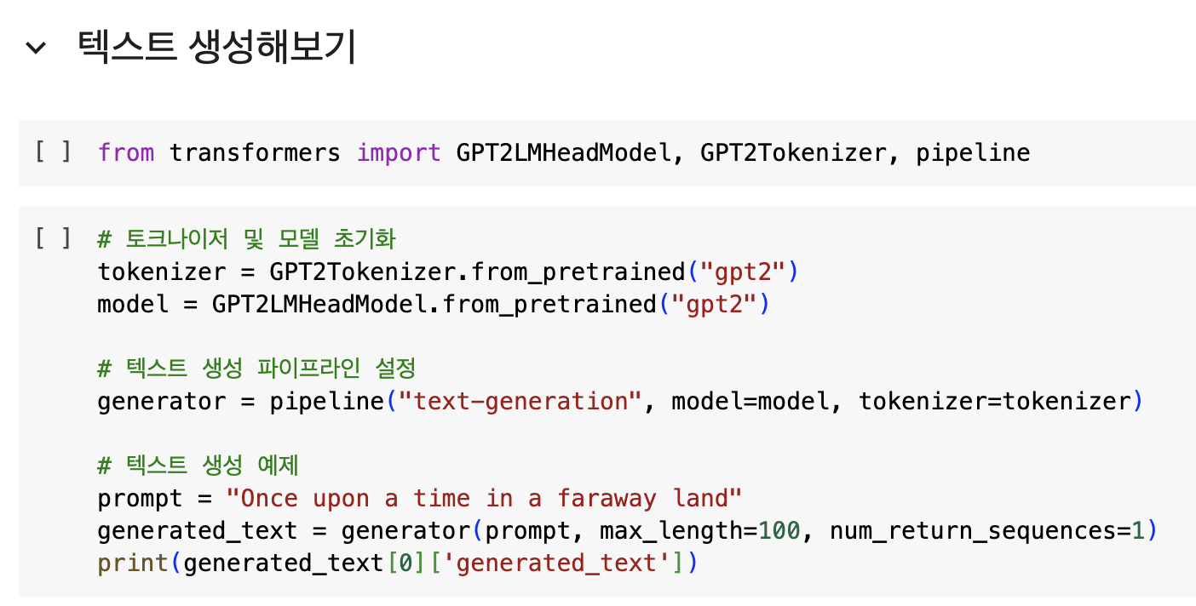
GPT 실습 – 텍스트 생성해보기
GPT-2로 이어진 context에 대해 텍스트 생성해보는 실습

Slide 51
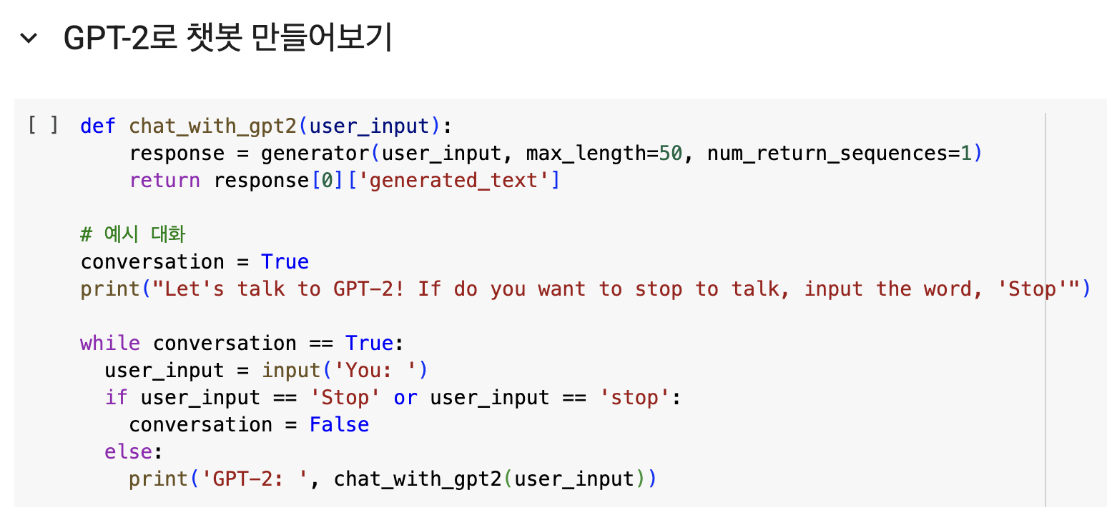
GPT 실습 – Chat bot 만들어보기
GPT-2를 이용해, 대화를 주고 받는 간단한 Chat bot을 구현해보기

Slide 52
Decoding Strategies
NLG Model의 결과물은 주어진 context에 대해 각 token의 조건부 확률 분포
그 중 어떤 token을 활용할 것인가? 🡪 Decoding Strategies 필요
대표적인 3가지 Strategies 존재
확정적 + Search 기반 전략
확률적 + Sampling 기반 전략
반복 제어 전략

Slide 53
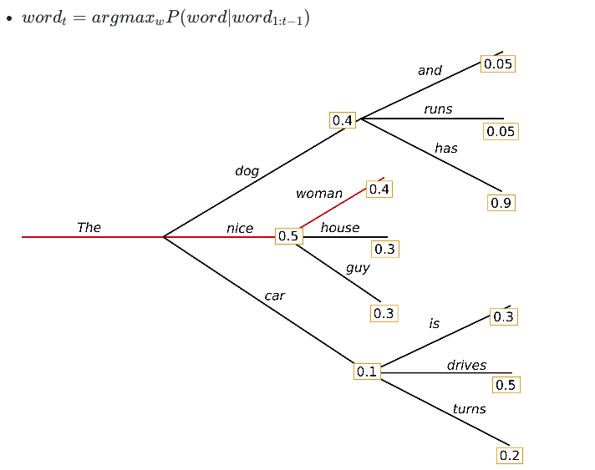
Decoding Strategies (1) – 결정적 / Search Based
Token을 결정할 때, 확률이 높은 token을 선택하기
확률이 높은 후보 token을 확정적으로 선택하기 때문에, 결정적이라고 함
🡺 Input에 대해 항상 같은 output이 나옴
대표적으로 두 가지 전략이 존재함
Greedy Search
Beam Search

Slide 54
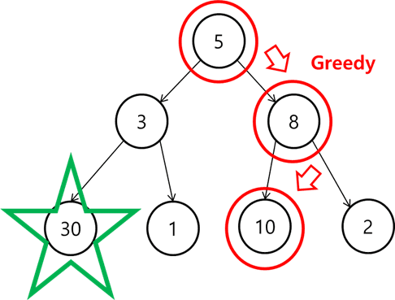
Decoding Strategies (1) – Greedy Search
Greedy Search
각 시점에서 가장 높은 확률을 가진 단어를 선택하여 다음 단어를 선택하는 것
전체적인 문장의 일관성이나 자연스러움을 고려하지 않음
문장 생성시 반복이 빠르게 생김
Greedy 알고리즘의 대표적 문제 상황

Slide 55
Decoding Strategies (1) – Beam Search
2. Beam Search
각 시점에서 여러 후보 단어를 유지하며, 각 후보 단어의 확률을 고려하여 다음 단어를 선택
매 시점마다 최선의 후보를 추적하여 전체 문장의 일관성을 높이려고 함
더 많은 후보를 유지한다면, 다양성이 늘어나지만 계산 비용이 더 많이 들 수 있음

Slide 56
Decoding Strategies (1) – Beam Search
Example
유지할 후보의 수: 2
Step 1) The
Step 2) nice (0.5), dog (0.4)
Step 3)
nice (0.5) 🡪 woman (0.4), house (0.3), guy (0.3)
dog (0.4) 🡪 has (0.9), runs (0.05), and (0.05)
The dog has (0.36), The nice woman (0.20)
…

Slide 57
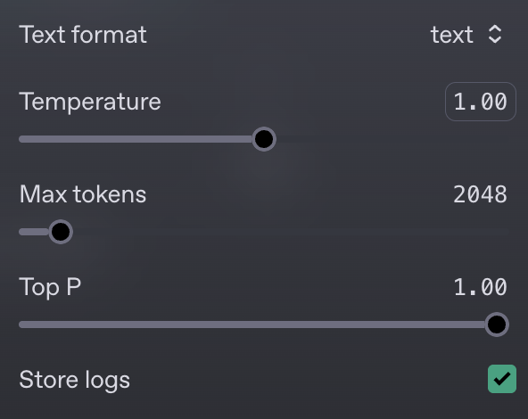
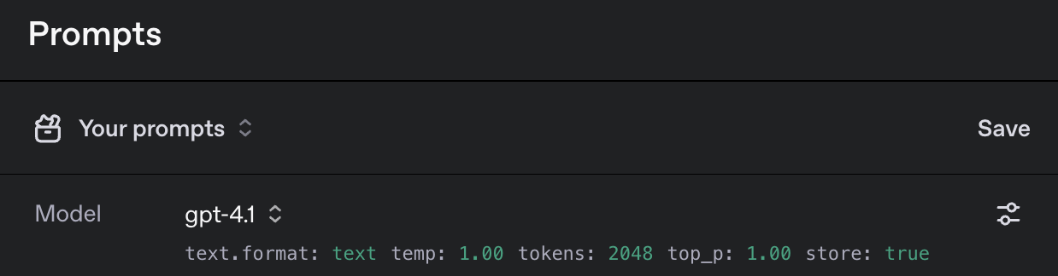
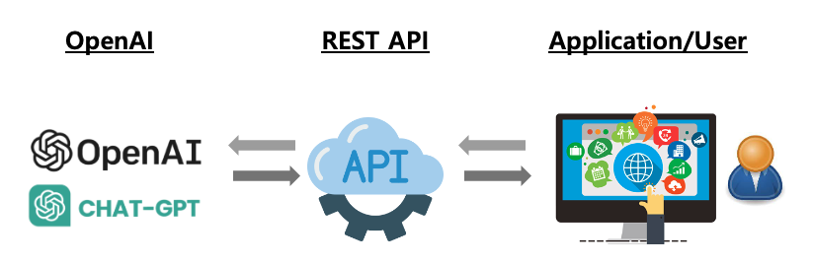
Decoding Strategies (2) – 확률적 / Sampling Based
OpenAI Playground

Slide 58
Decoding Strategies (2) – 확률적 / Sampling Based
Search 기반 방법과는 다르게, 확률적으로 token을 선택하는 방식
(높은 확률이라고 해서 무조건 뽑는 것이 아니라, 확률에 따라 sampling을 하는 것!)
대표적으로 두 가지 전략이 존재함
확률 분포 후보군을 필터링하자 🡪 Top-k / Top-p
확률 분포의 모양을 조절하자 🡪 Temperature

Slide 59
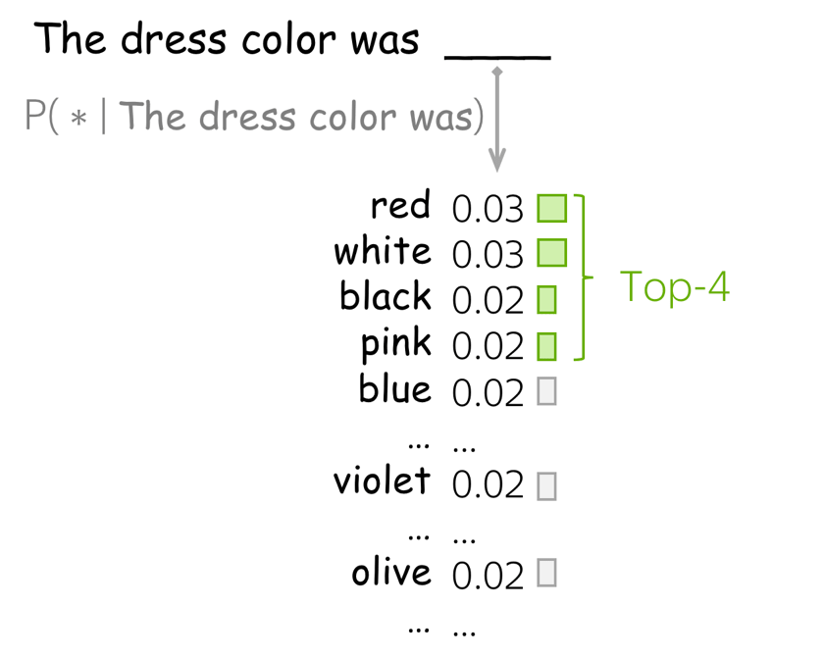
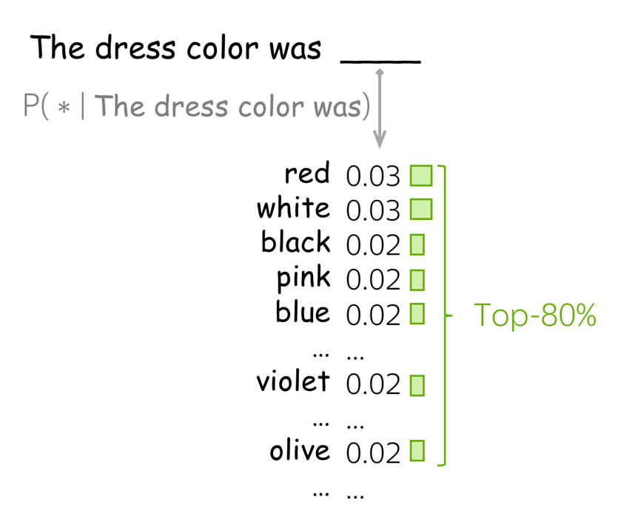
Decoding Strategies (2) – Top-k / Top-p
Top-k / Top-p
Sampling 후보군을 필터링을 통해 제한하는 방법
Top-k
확률이 높은 상위 k개 토큰만 남기기
Top-p
누적 확률이 p 이상이 될 때까지 token을 선택하기
🡺 확률분포 기반 방법의 단점인 무작위성을 통제하는 방법
Top-k sampling
Top-p sampling

Slide 60
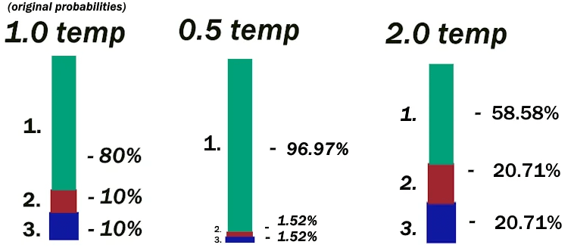
Decoding Strategies (2) – 확률적 / Sampling Based
2. Temperature
확률 분포의 모양을 조절하여 다양성을 제어하는 방법
샘플링 전 확률 분포 자체를 날카롭게(T < 1.0) 또는 평평하게(T > 1.0) 조절
Temperature T
T == 1.0
T < 1.0 : 다양성 감소
T > 1.0 : 다양성 증가

Slide 61
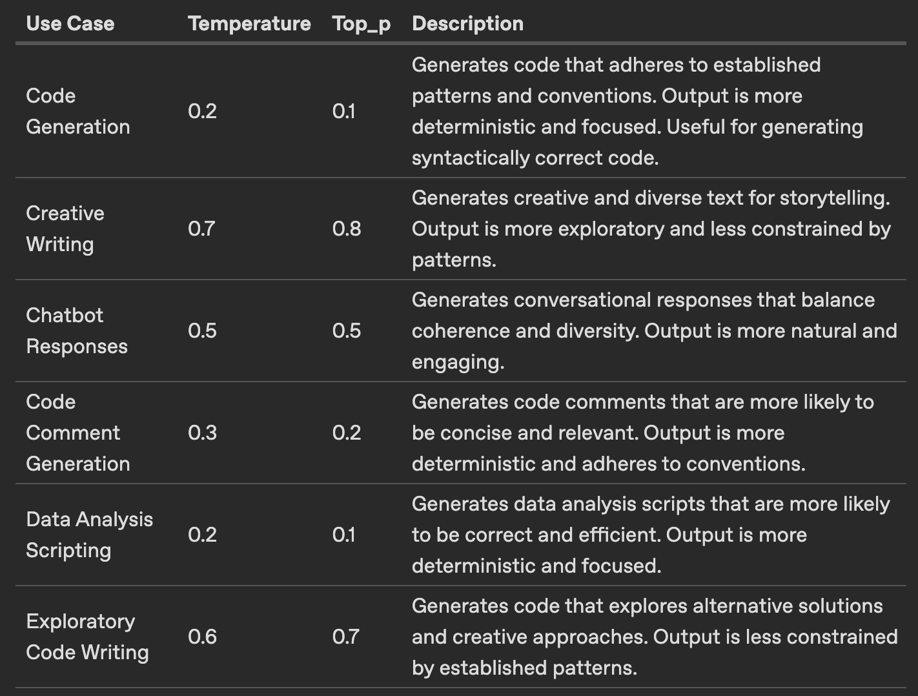
Decoding Strategies (2) – Temperature
출처
Example 🡪 각자의 Use Case에 맞는 다양한 조합이 가능

Slide 62
Decoding Strategies (3) – 반복 제어 전략
자연어를 생성할 때, 가장 높은 확률의 토큰만 선택한다면 동일한 단어나 구문이 반복 생성될 수 있음.
따라서, 이런 반복을 방지하기 위한 전략들이 존재:
N-gram penalty
Token-based penalty

Slide 63
Decoding Strategies (3) – N-gram penalty
N-gram
자연어 처리에서 연속된 N개의 단어(token) 묶음을 의미함
ex) “I love natural language processing”을 2-grams으로 나누면 “I love”, ”love natural”, ”natural language”, “language processing”과 같은 단어 쌍들이 생성
N-gram penalty: 특정 n-gram 패턴이 반복되어 나타나는 것을 제한하는 것
다양성을 유지할 수 있고, 지루함을 줄임
반복되는 패턴을 줄이면서 자연스러움

Slide 64
Decoding Strategies (3) – Token-based penalty
이미 생성된 토큰이 다시 등장하려 할 때, 해당 토큰의 확률(logit 값)에 penalty를 적용하여 생성 가능성을 낮추는 전략
ex) 문장 중 “love”가 이미 등장한 상황이고, 다음 토큰으로 ”love”가 후보.
원래의 logit 값: logit(“love”) = 3.0, repetition_penalty = 1.2이면
조정된 logit(“love”) = 3.0 / 1.2 ≈ 2.5
🡺 “love”의 생성 확률 낮아짐

Slide 65
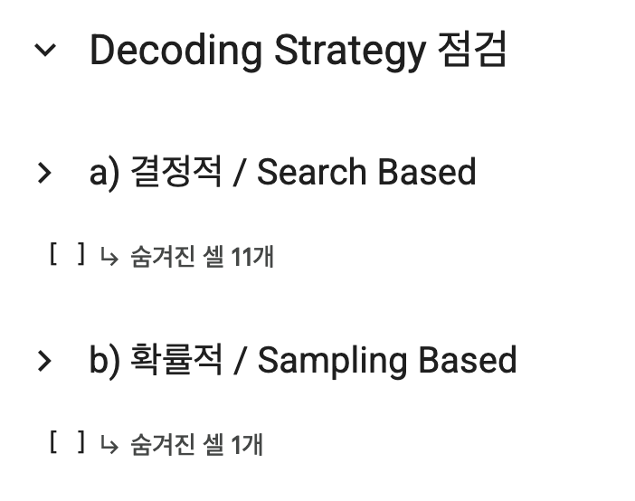
GPT 실습 – Decoding Strategy 점검
GPT-2를 이용해, 다양한 조합의 Decoding Strategy를 적용해보고, setting 별로 어떤 생성 결과가 나오는지 확인해보기

Slide 66
BERT vs GPT – 성능 비교해보기
Sentiment Analysis Task와 Question Answering Task에서 각각 BERT와 GPT의 성능 차이를 확인 해보기

Slide 67
최근의 Language Models

Slide 68
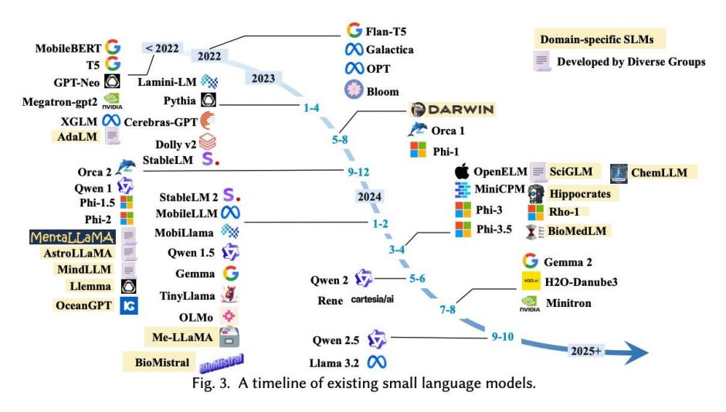
최근의 Language Models

Slide 69
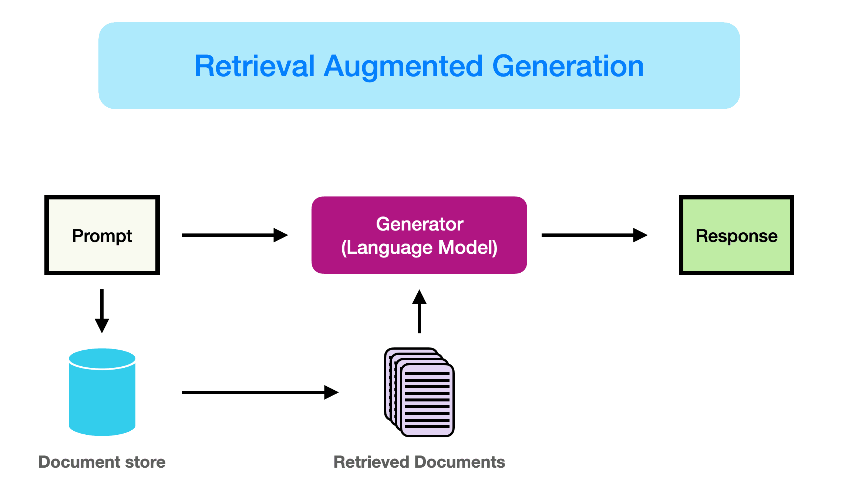

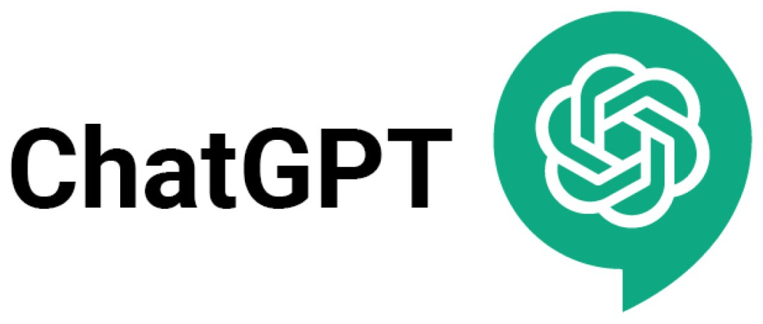


최근의 Language Models

Slide 70
최근의 Language Models
Encoder 계열 Models 사용

Slide 71
Next Lecture:
Large Language Models (LLMs) & Prompting

Slide 72
Thank you!

